Slide 1
PWIII - ANGULAR

Slide 2


Vamos trabalhar com a visibilidade dos botões no nosso arquivo ts e html.

Slide 3

Agora vamos inserir a exclamação para ter o efeito ao contrário.

Slide 4
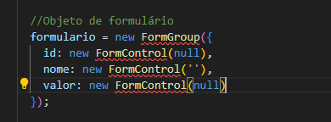
Agora vamos criar o nosso formulário reativo no arquivo ts.

Slide 5
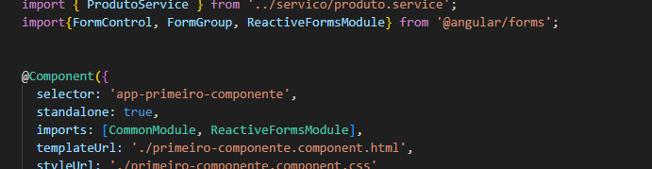
Não esquecer de incluir o ReactiveFormsModule

Slide 6
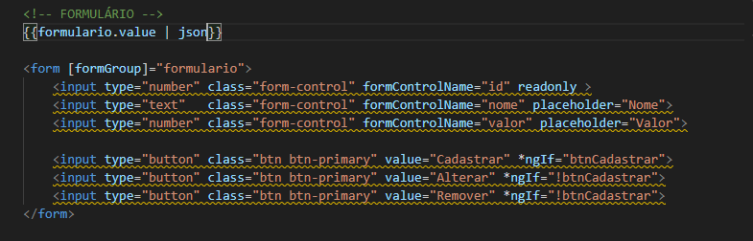
Vamos deixar nosso formulário reativo.

Slide 7
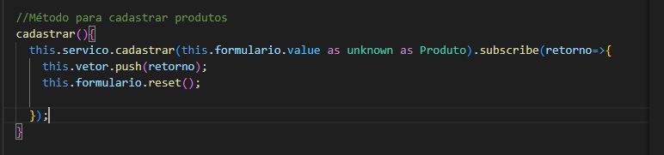
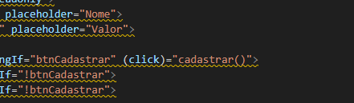
Agora vamos cadastrar os produtos.

Slide 8
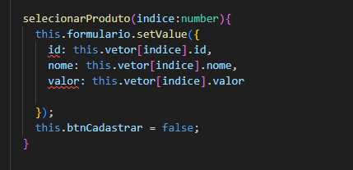
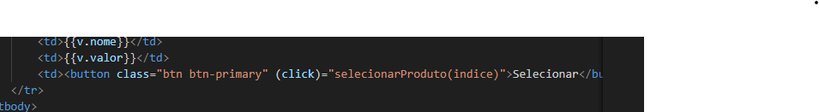
Agora vamos incluir a função selecionar

Slide 9
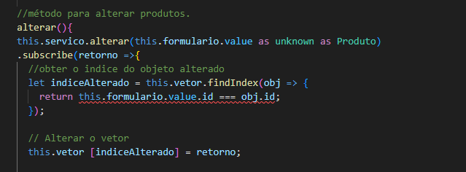
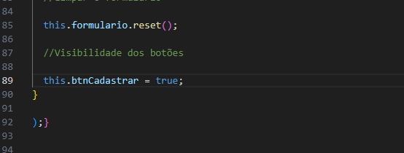

Slide 10
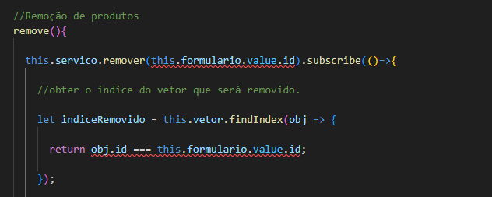
Remoção

Slide 11
